Slide 1
模糊测试：AFL
汇报人：王奔、李建国
2021年12月25日

Slide 2
为什么要进行漏洞挖掘？
现实生活中的软件存在大量漏洞。
常见漏洞有：整数溢出，栈/堆溢出，数组越界，释放后使用（UAF），双重释放（Double Free）…
黑客可以利用漏洞，实现恶意行为。
我们要做的是提前发现程序潜在漏洞，告知开发者修复。

Slide 3
漏洞挖掘技术对比
代码审计 自动化工具
- 需要大量的时间，非常缓慢 - 自动错误查找，非常快
无法覆盖所有代码路径 - 可以覆盖大多数代码路径
代码基数大，单人无法充分进行审核 - 无需担心代码的大小
对审计人员的要求很高 - 可以由个人完成
重要的BUG可能会被粗心错过 - 可以自动归类有关崩溃
结论：自动化工具的研究以及开发是有意义的！

Slide 4
模糊测试-Fuzzing
Fuzzing技术是一种基于黑盒（或灰盒）的测试技术，通过自动化生成并执行大量的随机测试用例来发现软件或协议的未知漏洞。
Goal：发现可以证明软件漏洞的PoC样例
Solution：testing -- 不断地测试

Slide 5
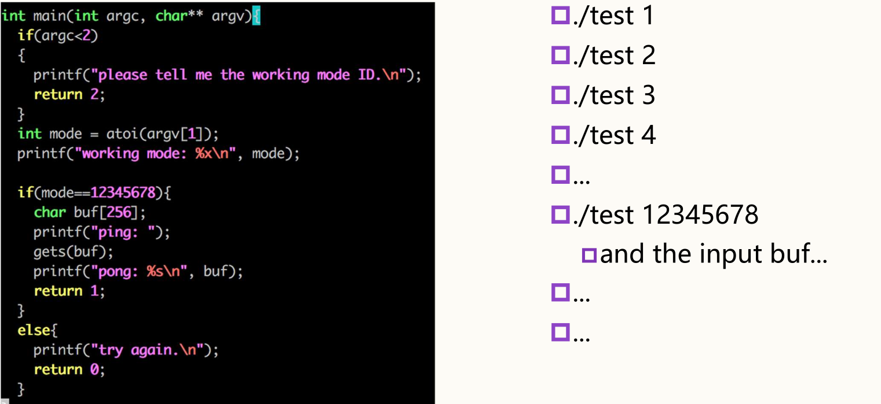
Random Fuzzing
Random Fuzzing is easy， but very ineffective.

Slide 6
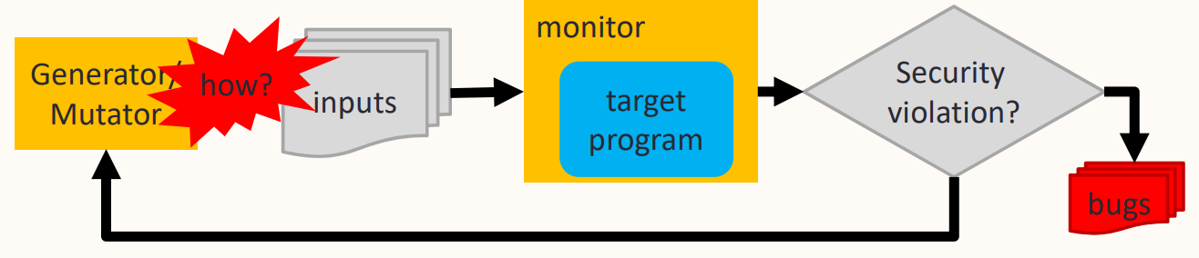
模糊测试分类
1）基于变异：根据给定的输入通过变异的方法生成新的测试用例；
2）基于生成：根据已知的协议或接口规范进行建模，生成测试用例；

Slide 7
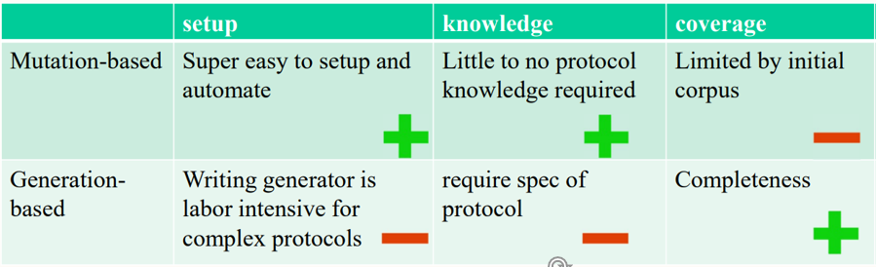
模糊测试对比
基于突变的模糊测试更灵活、可扩展
现象：（fewer coverage ≈ fewer vulnerabilities）
问题：怎么解决覆盖率问题？
思路： coverage-guided fuzzing
AFL --最具代表性的基于覆盖率导向的模糊测试工具之一

Slide 8
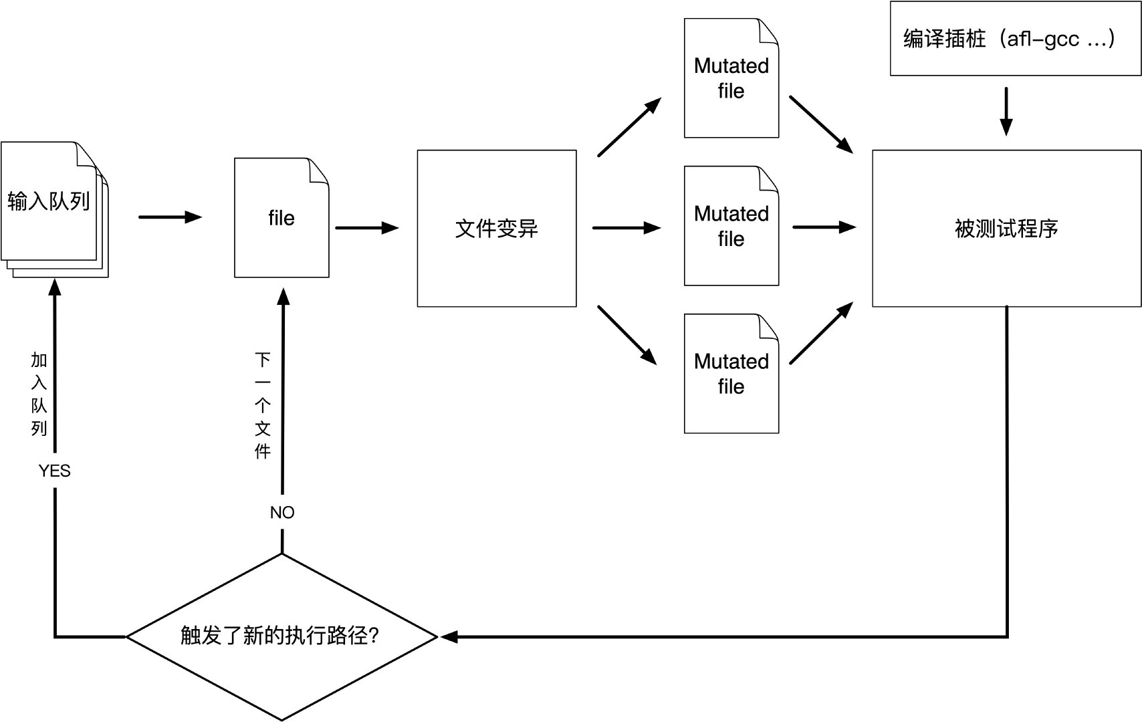
AFL执行流程
首先对测试程序进行插桩
将用户提供的初始测试用例加载到队列中
从队列中获取下一个输入文件
使用平衡且经过充分研究的各种变异策略反复改变文件
如果任何生成的变异导致新状态转换，则将变异输出添加到队列中
如果期间发现程序崩溃或超时行为，则记录下来。

Slide 9
Coverage-Guided Fuzzing：AFL
Scalable：基于突变，少量知识
Evolving：筛选对代码覆盖率有贡献的高质量测试用例
Fast：fork-server
Sensitive：支持多种sanitizers 检测安全漏洞

Slide 10
Evolving ：共享内存
AFL并不是对输入文件无脑地随机变化，其最大特点就是会对target进行插桩，通过代码覆盖率的反馈来指导mutated input的生成。
插桩后的target，会记录执行过程中的分支信息；
随后，AFL根据这些信息判断代码执行流程和代码覆盖率，从而指导变异；
共享内存便是用于AFL进程和target进程通信，传达覆盖率信息。
target进程写入共享内存，记录一个测试用例执行target的边覆盖信息；
AFL进程通过访问共享内存获取target的边覆盖信息。

Slide 11
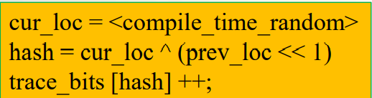
Evolving：Code Coverage
target怎样记录代码覆盖率？
- 给每个基本块BB一个随机ID
- 计算每个边的哈希
- 存储一个测试用例执行过程中边的命中数（trace-bits）
如何判定测试用例好坏？
- 维持一个公共的bitmap，记录到当前为止所有测试用例边命中次数（virgin_bits）
- compare trace_bits with virgin_bits
如果发现了新路径，认定为高质量测试用例，加入到测试用例队列中
AFL是如何插桩实现覆盖率信息统计的？

Slide 12
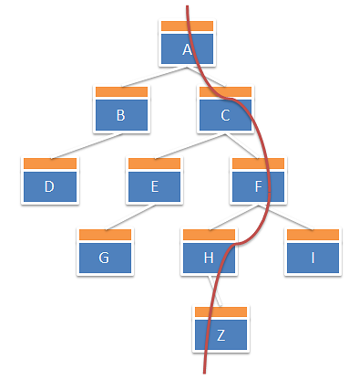
Instrument
插桩是指通过注入探针代码来实现程序分析的技术。
如右图所示，蓝色块代表程序执行过程中的基本块，黄色块代表相应的用于统计的探针代码，因而我们可以完整记录程序的执行路径，即：A -> C -> F -> H -> Z。
在 AFL 中为了更方便的描述边界（edge），将源基本块和目的基本块的配对组合称为 tuple，即右图路径中有 4 个 tuple（AC，CF，FH，HZ）。
程序执行路径

Slide 13

How the Instrumention is done?
afl-gcc：汇编层面针对源码插桩 适用gcc、clang；
llvm_mode：编译层面源码插桩，编译器使用clang；
qemu_mode：动态插桩模式，针对无源码二进制文件插桩。

Slide 14
AFL插桩工具：afl-gcc
afl-gcc是GCC的一个wrapper（封装）
afl-gcc的主要作用是实现对于关键节点的代码插桩，属于汇编级，从而记录程序执行路径之类的关键信息，对程序的运行情况进行反馈。
afl-gcc.c中main函数由三个函数组成：
find_as(argv[0]) --Try to find our “fake” GNU assembler，即确定afl-as的路径，供edit_params函数使用
edit_params(argc, argv) –将编译参数放入cc_params[]数组。
execvp(cc_params[0], (char**)cc_params） 调用gcc

Slide 15
AFL汇编级插桩 —— afl-as
afl-as是一个as的wrapper，当afl-as读取目标汇编文件并完成插桩后，它会把真正的汇编任务交给原本的as。
需要插入的代码在afl-as.h文件中， afl-as负责找到每个 basic block 插入 afl-as.h中的统计代码。
其中 afl-as.c:main()主要调用了二个函数：
edit_params(argc, argv); //调整传递给真正的汇编器`as`的参数。
add_instrumentation(); //在所有合适的地方插入统计代码

Slide 16
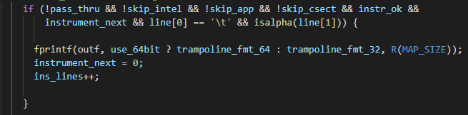
AFL汇编级插桩 —— afl-as
add_instrumentation() 这个是实际的插桩函数。
其中最为关键的是fprintf这条语句。如下图所示：
这里通过fprintf()将格式化字符串添加到汇编文件的相应位置。
afl-as会生成一个随机数保存在rcx中的值。而这个随机数便是用于标识这个基本块的ID。
而trampoline_fmt_32 或 trampoline_fmt_64就是要插入的桩，他们被定义在afl-as.h。

Slide 17
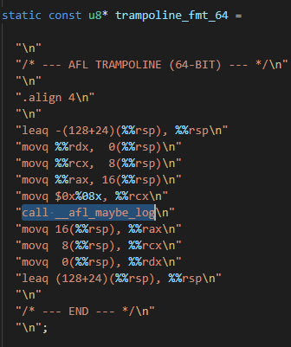
AFL汇编级插桩 —— afl-as
afl-as会在符合规则的所有位置插入main_payload。
main_payload是实现fuzzer通信的主要依靠
左边这一段汇编代码，主要的操作是：
将可能会覆盖的寄存器压栈
将rcx的值设置为fprintf()所要打印的变量内容
调用方法__afl_maybe_log()
恢复寄存器
_afl_maybe_log作为插桩代码所执行的实际入口函数
插桩代码内容

Slide 18
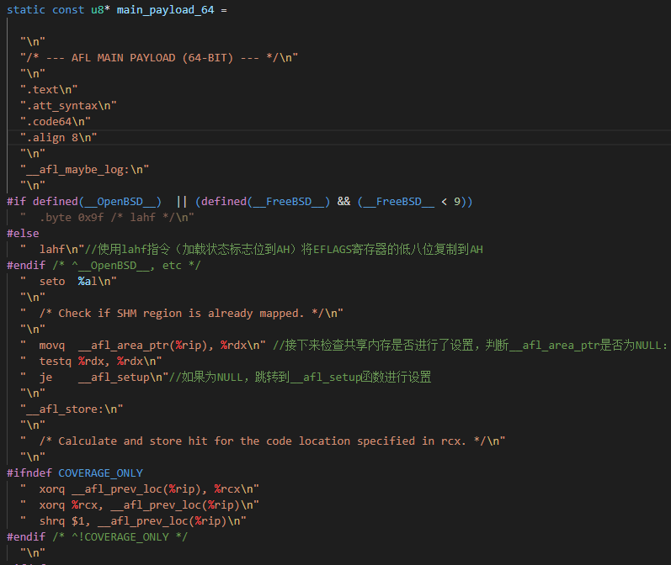
AFL插桩内容 — afl-as.h
_afl_maybe_log ：
函数的主要内容 -检查共享内存是否已被分配，
其中__afl_area_ptr是在BSS段中存储的一个指针，此指针指向共享内存（trace_bit）
如果没有设置跳转到__afl_setup （涉及到forkserver，后面再解释）
设置了就会跳转到__afl_store
其中__afl_store: 函数主要负责记录命中桩代码的次数并计算其覆盖区域。

Slide 19
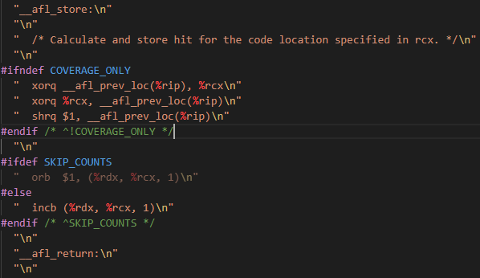
AFL插桩内容 — afl-as.h
__afl_store：
计算pre_location到cur_location 这条边的ID，然后使用共享内存（存储在寄存器rdx中）统计边的出现次数。
在汇编代码中：
（1）rcx存储的是R(MAP_SIZE)得到的值，也就是存储着为当前这个基本块分配的ID，即伪代码中的cur_location；
（2）__afl_prev_loc表示上一个基本块的ID>>1；
（3）rdx存储的是共享内存的地址。
（4）incb (%rdx, %rcx, 1)这条指令就在共享内存（rdx）中，将这条边（rcx）的出现次数+1。
__afl_store源码

Slide 20
Fast：fork-server
插桩编译target完成后，就可以通过afl-fuzz开始fuzzing了。其大致思路是，对输入的seed文件不断地变化，并将这些mutated input喂给target执行，检查是否会造成崩溃。因此，fuzzing涉及到大量的fork和执行target的过程。
AFL实现了一套fork server机制。其基本思路是：启动target进程后，target会运行一个fork server；AFL并不负责fork子进程，而是与这个fork server通信，并由fork server来完成fork及继续执行目标的操作。这样设计的最大好处，就是不需要频繁调用execve()，从而节省了载入目标文件和库、解析符号地址等重复性工作。

Slide 21

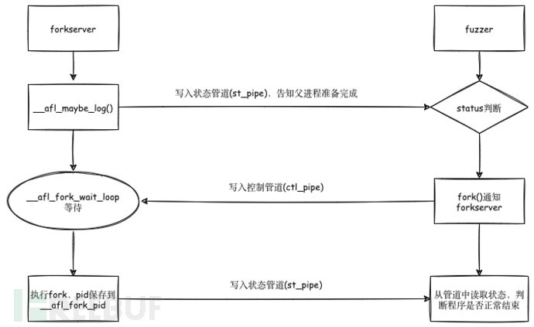
Fast：fork-server
Forkserver 一共涉及三个进程，AFL进程，forkserver进程，以及target进程。
AFL进程创建了forkserver进程，forkserver进程根据AFL的指令创建target进程。
AFL和forkserver通过管道进行通信。
AFL和target通过共享内存通信，获取目标程序代码覆盖信息。AFL通过trace_bits访问共享内存，target通过__afl_area_ptr记录到共享内存。

Slide 22
Fast：fork-server
完整的流程如下：
首先，afl-fuzz会创建两个管道：状态管道和控制管道，然后执行目标程序。
此时目标程序的main()函数已经被插桩，程序控制流进入__afl_maybe_log中。然后通过状态管道告知fuzzer进程准备完成。__afl_fork_wait_loop等待fuzzer通过控制管道发送过来的命令，fork 一个子进程；将子进程的pid赋给__afl_fork_pid，并写到状态管道中通知父进程；等待子进程执行完成，写入状态管道告知 fuzzer；重新执行下一轮__afl_fork_wait_loop。而子进程跳转到__afl_store

Slide 23
变异策略 –确定性阶段
bitflip，按位翻转，1变为0，0变为1
arithmetic，整数加/减算术运算
interest，把一些特殊内容替换到原文件中
dictionary，把自动生成或用户提供的token替换/插入到原文件中

Slide 24
变异策略-非确定性阶段
havoc，中文意思是“大破坏”，此阶段会对原文件进行大量变异
splice，中文意思是“绞接”，此阶段会将两个文件拼接起来得到一个新的文件
其中，前四项bitflip, arithmetic, interest, dictionary，由于其变异方式没有随机性，所以也称为deterministic fuzzing；havoc和splice则存在随机性，称为非确定性阶段。

Slide 25
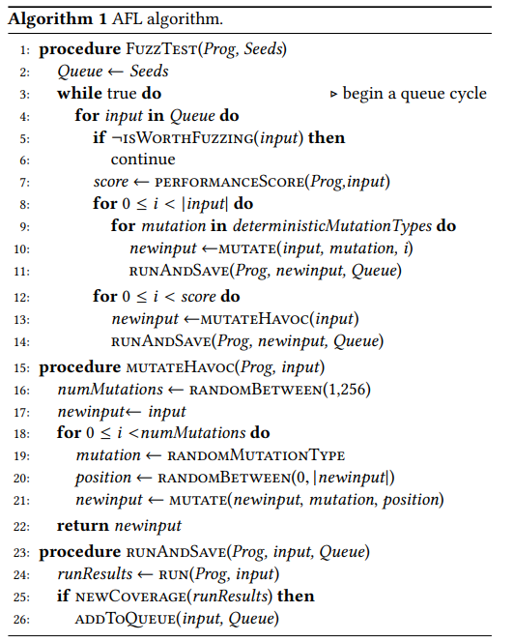

Slide 26
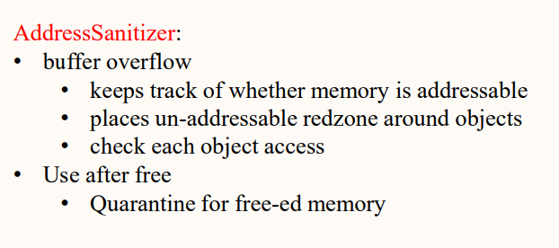
Sensitive：catch potential bugs
ASan是一个快速的内存错误检测工具。它非常快，只拖慢程序两倍左右。它包括一个编译器instrumentation模块和一个提供malloc()/free()替代项的运行时库。从gcc 4.8开始，AddressSanitizer成为gcc的一部分。

Slide 27
Crashes
AFL检测出程序存在bug，会产生 crashes
crashes较多时，可以借助crash分类工具
通过GDB等调试工具，判断漏洞类型。
向软件供应商报告、申请CVE编号

Slide 28
参考
https://rk700.github.io/2017/12/28/afl-internals/
https://leeeddin.github.io/AFL%E6%BA%90%E7%A0%81%E9%98%85%E8%AF%BB%E7%AC%94%E8%AE%B0/
https://www.anquanke.com/post/id/242321#h2-1

